Slide 1



Л.Н. ГУМИЛЕВ АТЫНДАҒЫ ЕУРАЗИЯ ҰЛТТЫҚ УНИВЕРСИТЕТІ
ӨНЕР ТАРИХЫ
Астана - 2025

Slide 2
АРАБ МӘДЕНИЕТІ
Жоспар:
1. Араб мәдениетіне жалпы сипаттама
2. Араб өнері туралы түсінік
3. Араб сәулет өнері

Slide 3
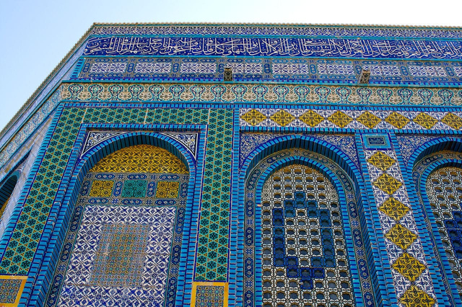
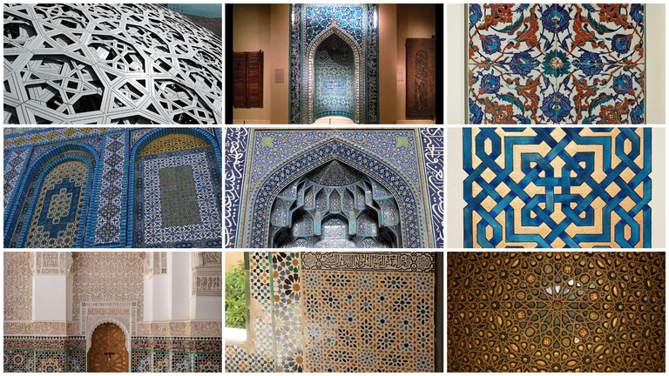
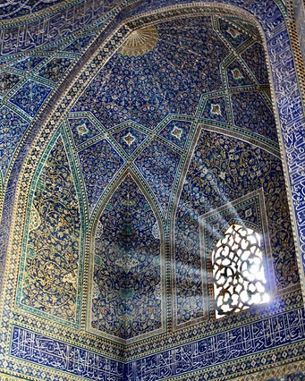
Араб мәдениеті – адамзат өркениетінің маңызды салаларының бірі. Оның бастаулары ислам дінінің қалыптасуымен және Арабия түбегіндегі тайпалардың мәдени өркендеуімен тығыз байланысты. Орта ғасырларда араб мәдениеті ғылым, философия, әдебиет, сәулет өнері мен қолөнер салаларында ерекше дамыды.
Әдебиетте Құран мен хадистердің ықпалымен діни әрі философиялық мазмұндағы шығармалар дүниеге келді. Сонымен қатар поэзия ерекше дамыды: классикалық ғазал, қасида, рубаи жанрлары кең таралды. Араб ақындары махаббат, табиғат, даналық пен тағдыр тақырыптарын жырлады.
Келбетінде арабеск және геометриялық өрнектер бар сәулет фасады, терезе мен кіреберісті әшекейлеуі.
Ғылым саласында араб ғалымдары математика, медицина, астрономия, география және химияда ірі жаңалықтар ашты. Әл-Хорезми, Ибн Сина, Әл-Бируни, Ибн Рушд сияқты ойшылдардың еңбектері әлемдік ғылымның дамуына зор ықпал етті.
Сәулет өнерінде мешіттер, медреселер, сарайлар мен кесенелер ерекше орын алады. Геометриялық өрнектер, өсімдік нақыштары, каллиграфия элементтері кең қолданылды. Ислам өнерінің басты ерекшелігі – бейнелеуден гөрі жазу мен өрнектің үйлесімін көрсету.
Түрлі түсті плиткалар мен арабеск өрнектердің композициясы; жазу (каллиграфия) элементтері де бар.
Қолөнерде кілем тоқу, керамика, әшекей бұйымдар жасау, метал өңдеу дамыды. Бұл өнер түрлері Шығыс пен Батыс елдеріне кеңінен таралды.
Араб мәдениеті тек Таяу Шығыспен шектелмей, Солтүстік Африка, Испания, Орта Азия мен Үндістанға ықпал етті. Бүгінгі күнге дейін араб мәдениеті ислам өркениетінің ажырамас бөлігі болып саналады.
Иран/Орта Азия стиліндегі мешіттің қабырғаларындағы мозаика өрнектері.

Slide 4
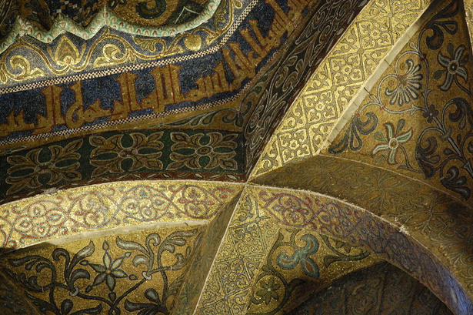
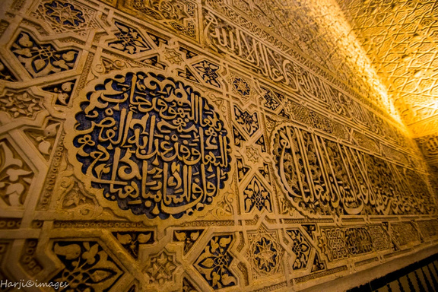
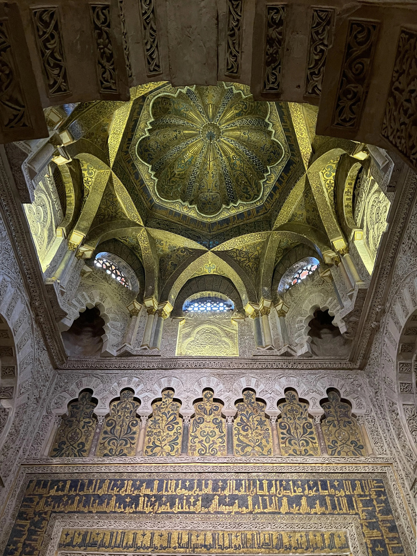
Араб өнері ислам өркениетінің ажырамас бөлігі болып табылады және ол діни көзқарас пен мәдени дәстүрлерге негізделіп дамыды. Оның басты ерекшелігі – бейнелеу өнерінде тірі жан иелерін суреттеуден бас тарту, орнына геометриялық өрнектер, өсімдік нақыштары мен каллиграфияны кең қолдану.
Негізгі бағыттары
Сәулет өнері – мешіттер, медреселер, сарайлар мен кесенелер араб өнерінің ең көрнекті үлгілері саналады. Құмбаздар, аркалар, мұнаралар, сәнді порталды қақпалар мен мозаикалық безендірулер ерекше мәнге ие болды. Мысалы, Дамаскідегі Омейяд мешіті, Кордова мешіті, Гранададағы Альгамбра сарайы.
Қолөнер – кілем тоқу, керамика, әйнек өңдеу, металл бұйымдар жасау жоғары деңгейде дамыды. Бұл бұйымдардағы өрнектер көбінесе геометриялық фигуралар мен гүл тектес мотивтерге негізделді.
Кордова Ұлы мешітінің ішкі көрінісі, аркалардың қайталануы, геометриялық өрнектер мен мозаика көрінісі.
Каллиграфия – араб өнерінің ең жоғары дамыған түрлерінің бірі. Құран аяттары мен діни нақыштар әртүрлі стильдерде жазылып, сәулет ескерткіштері мен тұрмыстық бұйымдарды безендіру үшін қолданылды.
Әдебиет пен сәндік өнер – араб поэзиясы мен прозасы бейнелеу өнерімен тығыз байланыста дамып, көркемдік дәстүрлерді байытты. Әшекей бұйымдарда асыл тастар мен алтын, күміс кеңінен пайдаланылды.
Гранададағы Альхамбра сарайының фасады мен кіреберіс бөлігі, әсем өрнек, арабеск элементтері.
Ерекшеліктері:
  Геометриялық симметрия мен ырғақтылық.
  Табиғи өсімдік өрнектерін символдық мағынада қолдану.
  Каллиграфияның өнер дәрежесіне көтерілуі.
  Діни сенімнің өнердің мазмұны мен формасына ықпал етуі.
  Осылайша, араб өнері ғасырлар бойы Шығыс пен Батыс мәдениетіне ықпал етіп, бүгінгі күнге дейін өзінің бірегейлігін сақтап келеді.
Кордова мешітінің сыртқы көрінісі, әсем аркалар мен колонадалар.

Slide 5
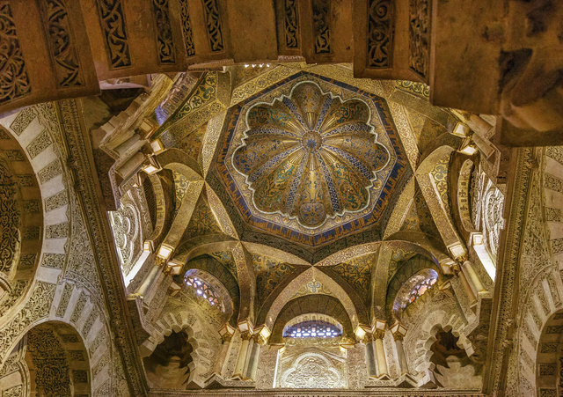
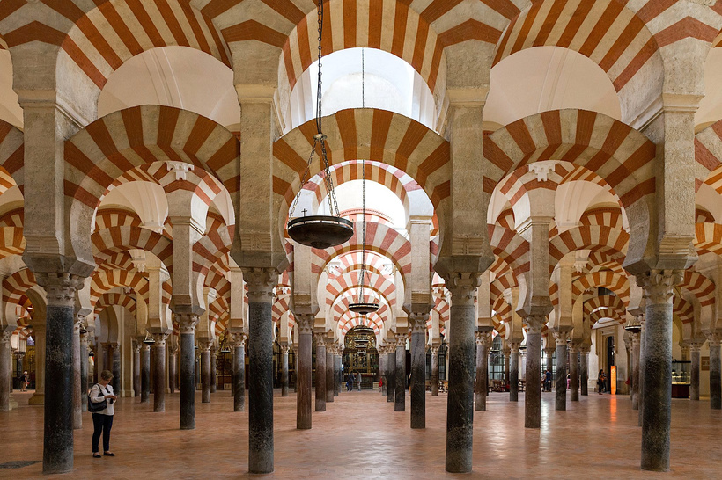
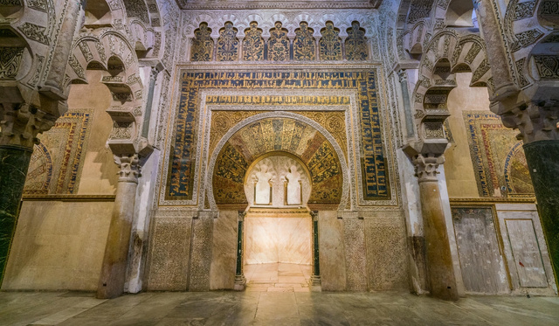
Араб сәулет өнері – ислам өркениетінің ең жарқын көріністерінің бірі. Оның басты ерекшелігі – діни сенімдер мен мәдени дәстүрлердің үйлесім табуы. Сәулет өнерінде тек қана ғимараттың құрылысы емес, сонымен қатар оны әсемдеу, рухани мән беру ерекше маңызға ие болды.
Ерекшеліктері:
  Күмбездер мен аркалар – араб сәулетінің басты белгісі. Олар кеңістікке әсемдік пен биіктік береді.
  Минареттер – мешіттердің ажырамас бөлігі, азан шақыруға арналған мұнаралар.
  Безендіру өнері – геометриялық өрнектер, өсімдік нақыштары (арабеска) және каллиграфия арқылы көрініс тапты.
  Ішкі аулалар (сахн) – мешіттер мен сарайларда тынығу және салқындық сақтауға арналған орталық алаңдар болды.
  Судың символикасы – субұрқақтар мен тоғандар арқылы бейнеленді, ол тазалық пен рухани тыныштықты білдірді.
  Негізгі үлгілер
  Омейяд мешіті (Дамаск, VIII ғ.) – араб сәулет өнерінің алғашқы ірі ескерткіштерінің бірі.
  Кордова мешіті (Испания, VIII–X ғғ.) – бағандардың көптігімен және аркалардың ерекше құрылымымен танымал.
  Альгамбра сарайы (Гранада, XIV ғ.) – араб сарай сәулетінің інжу-маржаны, сәнді оюлар мен мозаикаларымен әйгілі.
  Самарқанд пен Бұхарадағы медреселер – Орта Азиядағы араб сәулет дәстүрлерінің дамыған үлгісі.
Кордова мешіт-катедралінің ішкі көрінісі. Аркалар, бағаналар, геометриялық өрнектер бар.
Тағы бір Кордова мешітінің аллеясы, аркалардың қайталануы мен ортадағы ашық аула көрінеді.
Маңызы:
Араб сәулет өнері тек діни ғимараттармен шектелмей, қалалар мен сарайлар салуда да ерекше рөл атқарды. Оның ықпалы Испаниядан бастап Үндістанға дейін таралып, әлемдік сәулет өнерінің дамуына зор әсер етті.
Альхамбра сарайынан немесе ұқсас мавритан стиліндегі өрнектер мен портал бөлшектері.

Slide 6
Араб сәулет өнерінің кезеңдері:
Кезең | Ерекшеліктері | Негізгі ескерткіштер
Ерте ислам дәуірі (VII–VIII ғғ.) | Ислам дінінің таралуымен бірге мешіттер салына бастады. Сәулетте қарапайымдылық пен функционалдық басым болды. Бағандар, аркалар, ашық аулалар қолданылды. | Мединадағы Пайғамбар мешіті, Дамаскідегі Омейяд мешіті.
Орта ғасырлар (IX–XIII ғғ.) | Сәндік элементтер дамыды: мозаика, арабеска, каллиграфия. Қала құрылысы, сарайлар мен медреселер кеңінен салынды. Күмбездер мен мұнаралар биіктей түсті. | Кордова мешіті (Испания), Самарқандтағы Бибі Ханым мешіті, Бұхарадағы медреселер.
Кейінгі кезең (XIV–XVI ғғ.) | Сәулет аса сәнді, күрделі өрнектермен, жазулармен безендірілді. Сарайлар, кесенелер мен медреселерде айшықты стиль қалыптасты. | Альгамбра сарайы (Гранада, Испания), Каир мешіттері, Түркістандағы Қожа Ахмет Ясауи кесенесі.

Slide 7
Қолданылған әдебиеттер тізімі
Бейнелеу өнері тарихы. Оқулық: ҚР БҒМ баспаға ұсынған. – Астана, 2013. –248б.
Келімбетов, Н. «Ежелгі дүние өнері». – Алматы: «Өнер» баспасы, 2005. – 320 б. – ISBN 9965-12-123-4.
Тұрсынов, Қ. «Қазақ бейнелеу өнерінің тарихы». – Алматы: ҚазҰӨ баспасы, 2012. – 256 б. – ISBN 978-601-217-112-4.
Тұрсынов, Қ. «Қазақ бейнелеу өнерінің тарихы және жанрлары». – Алматы: ҚазҰӨ баспасы, 2012. – 256 б. – ISBN 978-601-217-112-4.
Самашев, З. «Қазақстанның жеті кереметі». – Алматы: Таймас, 2006. – 200 б. – ISBN 9965-806-16-0.
Қасымбеков, М. Өнер тарихы. – Алматы: Білім, 2004. – 288 б.
Нұрқатова, Л. Бейнелеу өнерінің тарихы. – Алматы: Рауан, 2001. – 240 б.
Лазарев, В. Н. Батыс Еуропа өнері тарихы. – Алматы: «Қазақ университеті», 2010.
Бейсенова, Ә., Садырова, М. Әлем өркениеті тарихы. – Алматы: Қазақ университеті, 2015.
СамуратоваТ.К., Ермекова Ж.К., Ахметова - Әбдік Г.А. «Қазақтың дәстүрлі қолданбалы өнерінің қысқаша энциклопедиялық сөздігі. Астана. ЕҰУ: 2025., 225б.
СамуратоваТ. К., Туркпенова С.Ж. «Қазақ қол өнерінің тарихы мен қолданылуы» каталог альбом Астана. ЕҰУ: 2025., 225б.
Нұрғалиұлы, Қ. Қазақстанның мәдени мұрасы. – Алматы: Атамұра, 2018. – 256 б.
Төлегенова, С. Қазақ халқының этнографиясы. – Нұр-Сұлтан: Фолиант, 2020. – 312 б.

Slide 8
Қолданылған әдебиеттер тізімі
Бейнелеу өнері тарихы. Оқулық: ҚР БҒМ баспаға ұсынған. – Астана, 2013. –248б.
Келімбетов, Н. «Ежелгі дүние өнері». – Алматы: «Өнер» баспасы, 2005. – 320 б. – ISBN 9965-12-123-4.
Тұрсынов, Қ. «Қазақ бейнелеу өнерінің тарихы». – Алматы: ҚазҰӨ баспасы, 2012. – 256 б. – ISBN 978-601-217-112-4.
Тұрсынов, Қ. «Қазақ бейнелеу өнерінің тарихы және жанрлары». – Алматы: ҚазҰӨ баспасы, 2012. – 256 б. – ISBN 978-601-217-112-4.
Самашев, З. «Қазақстанның жеті кереметі». – Алматы: Таймас, 2006. – 200 б. – ISBN 9965-806-16-0.
Қасымбеков, М. Өнер тарихы. – Алматы: Білім, 2004. – 288 б.
Нұрқатова, Л. Бейнелеу өнерінің тарихы. – Алматы: Рауан, 2001. – 240 б.
Лазарев, В. Н. Батыс Еуропа өнері тарихы. – Алматы: «Қазақ университеті», 2010.
Бейсенова, Ә., Садырова, М. Әлем өркениеті тарихы. – Алматы: Қазақ университеті, 2015.
СамуратоваТ.К., Ермекова Ж.К., Ахметова - Әбдік Г.А. «Қазақтың дәстүрлі қолданбалы өнерінің қысқаша энциклопедиялық сөздігі. Астана. ЕҰУ: 2025., 225б.
СамуратоваТ. К., Туркпенова С.Ж. «Қазақ қол өнерінің тарихы мен қолданылуы» каталог альбом Астана. ЕҰУ: 2025., 225б.
Нұрғалиұлы, Қ. Қазақстанның мәдени мұрасы. – Алматы: Атамұра, 2018. – 256 б.
Төлегенова, С. Қазақ халқының этнографиясы. – Нұр-Сұлтан: Фолиант, 2020. – 312 б.

Slide 9


Назарларыңызға рахмет

